Slide 1
深度學習數學基礎-1 向量、微分、PyThorch
萬能科技大學資訊工程系暨電資研究所
江義淵 助理教授

Slide 2
向量

Slide 3
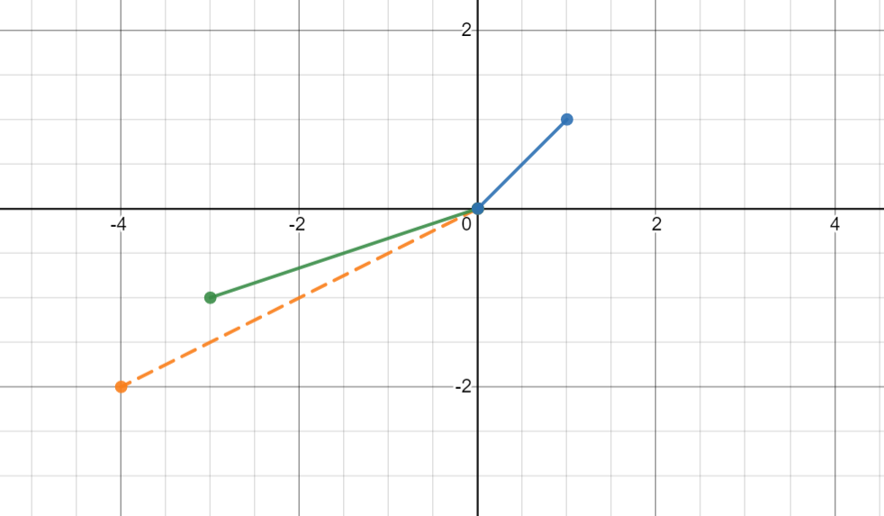
向量(vectors)的概念

Slide 4
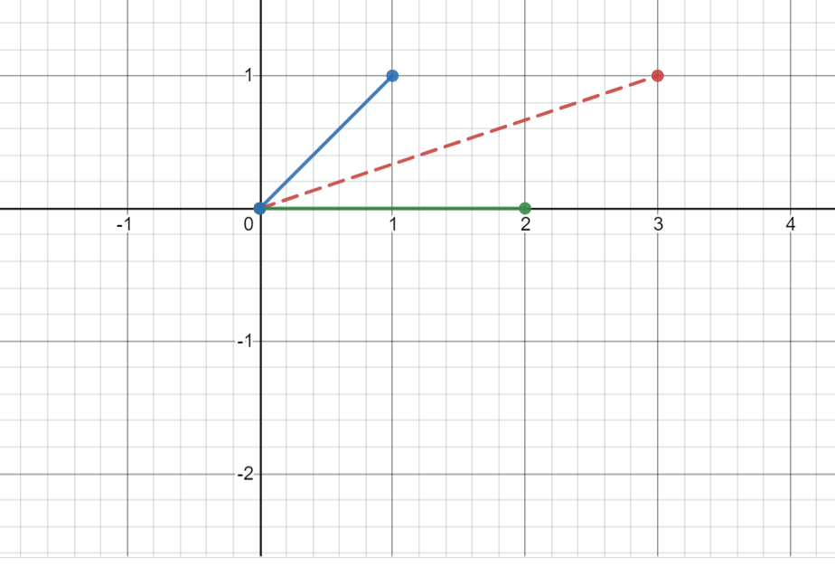
向量相加

Slide 5
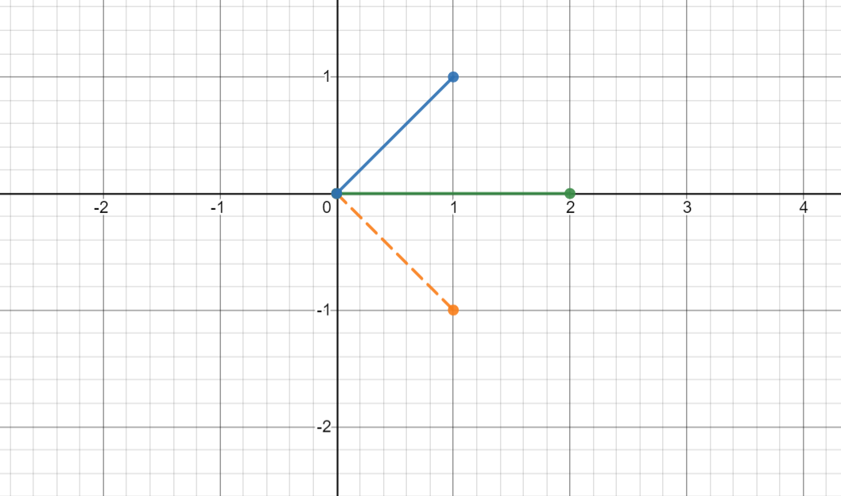
向量相減

Slide 6
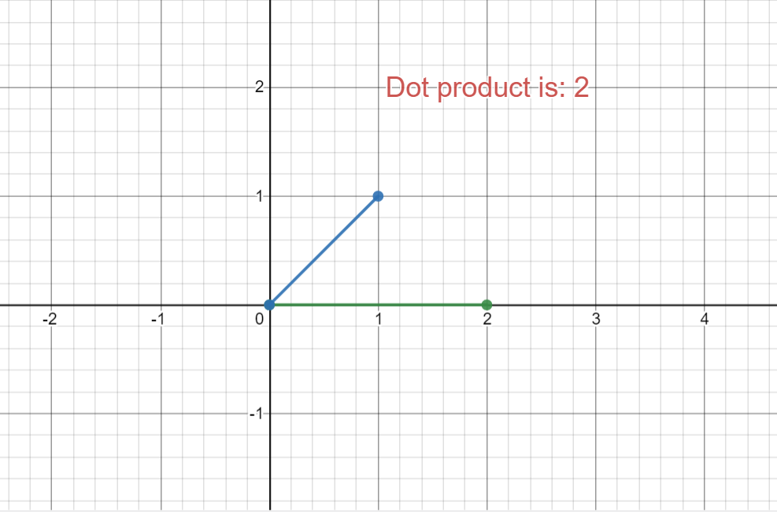
向量內積(1)

Slide 7
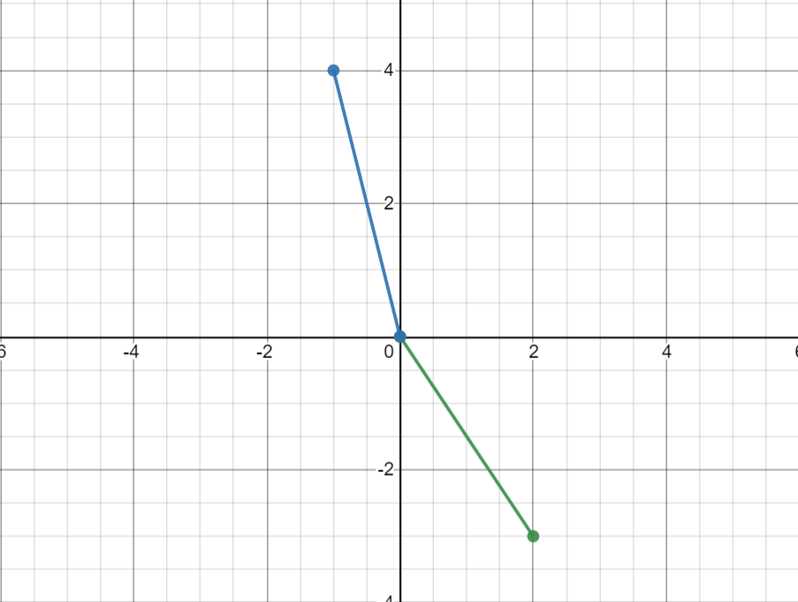
向量內積(2)

Slide 8
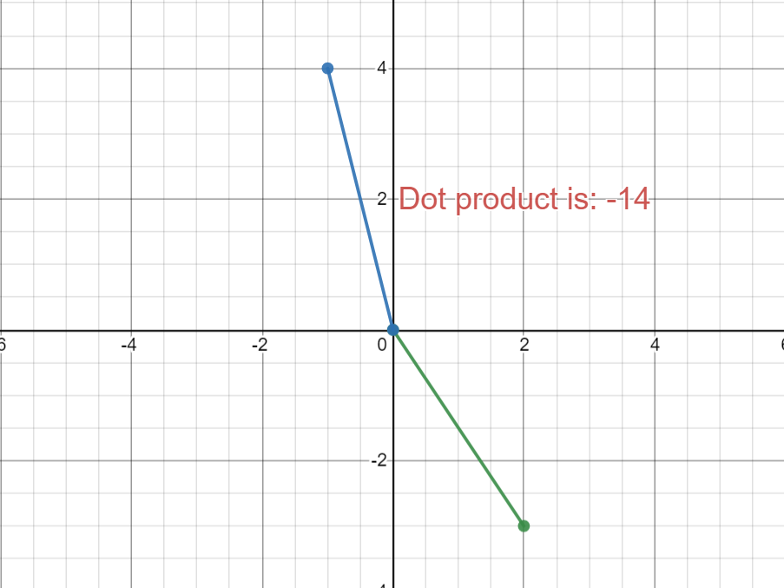
向量內積(2)

Slide 9
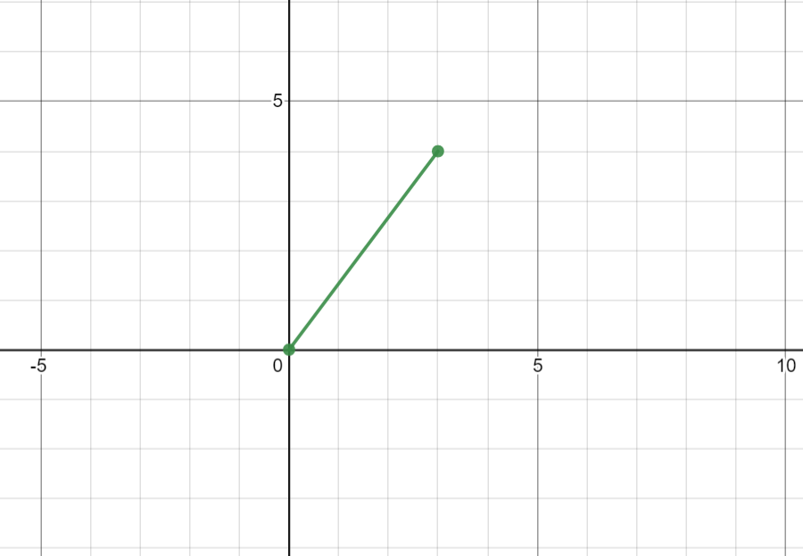
向量的長度

Slide 10
函數與函數的導數

Slide 11
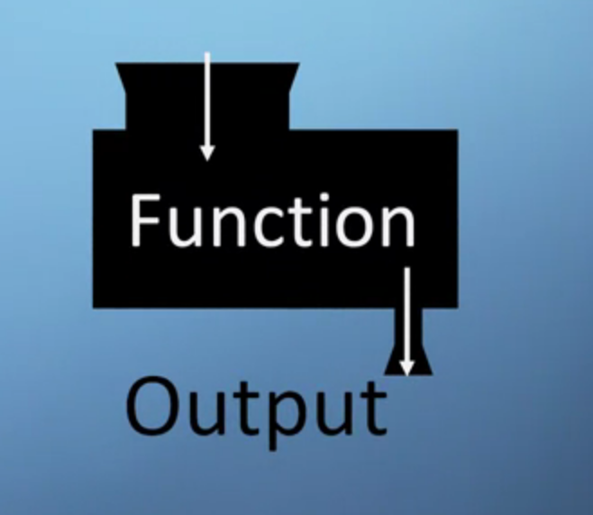
函數(function)

Slide 12
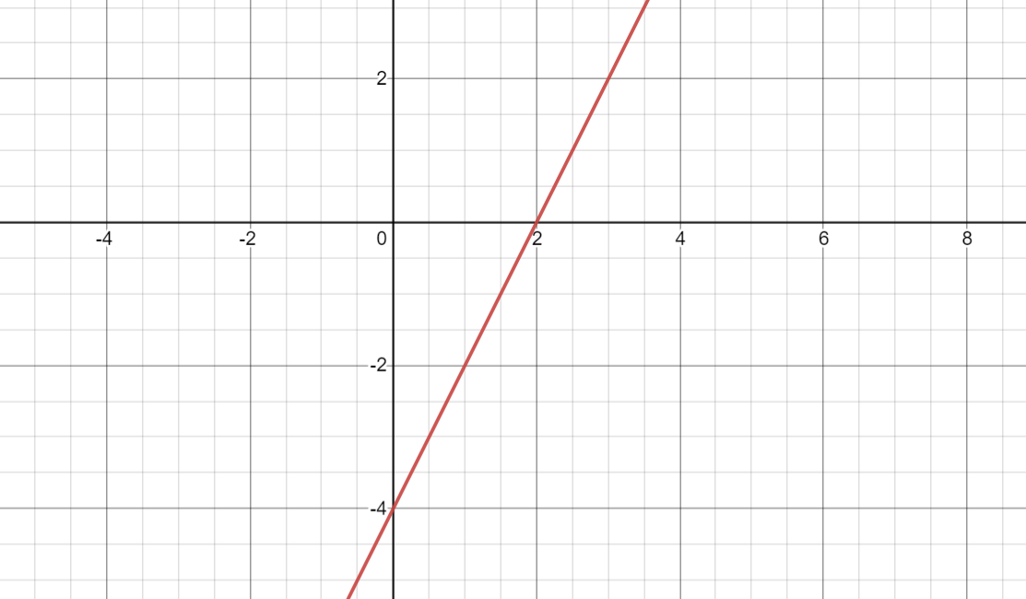


Slide 13
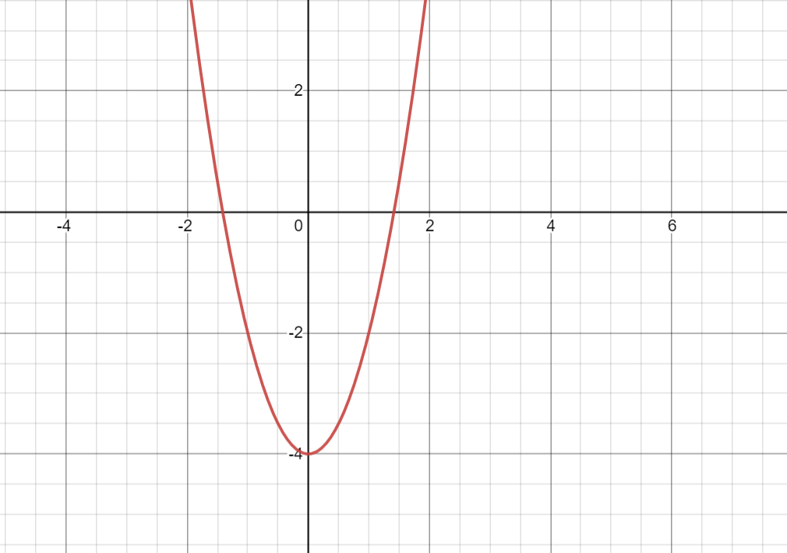


Slide 14
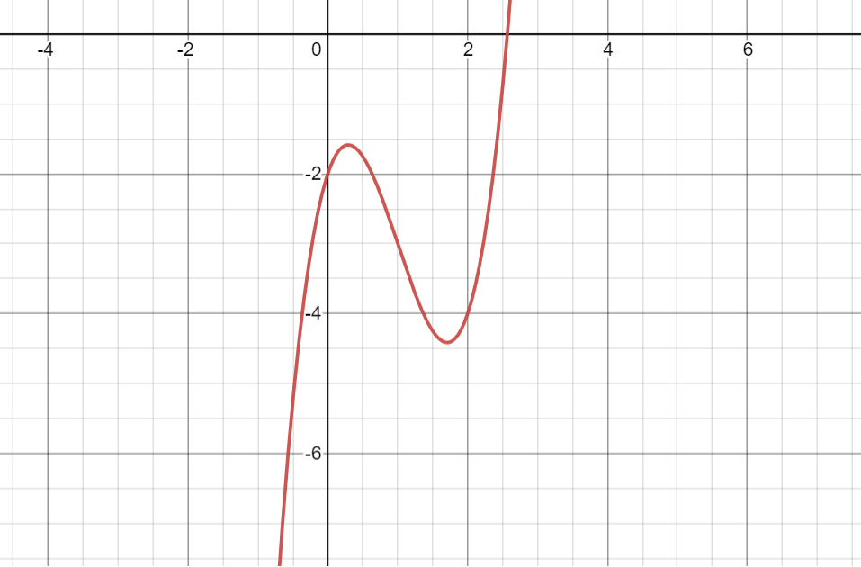


Slide 15
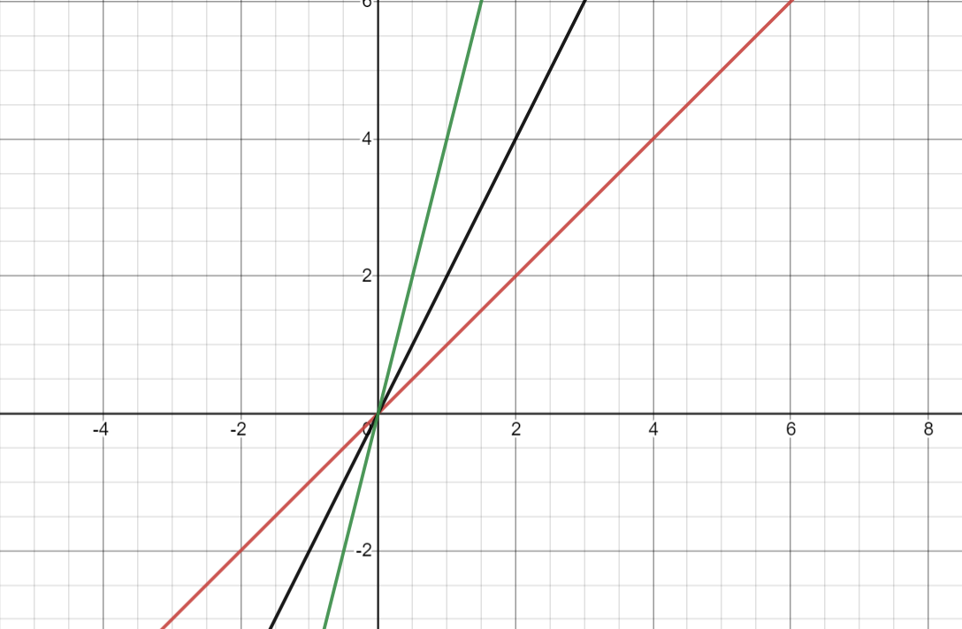
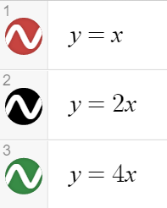
斜率

Slide 16

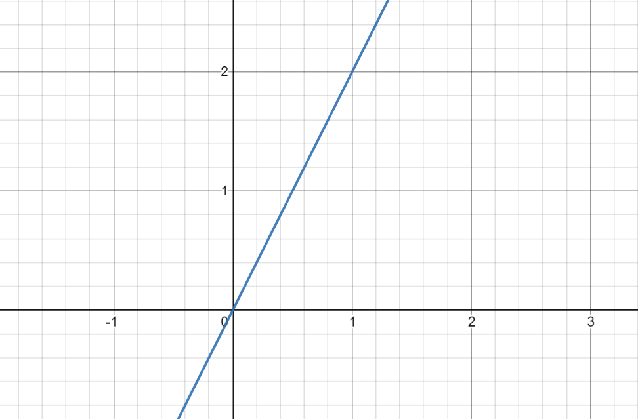
斜率的定義

Slide 17
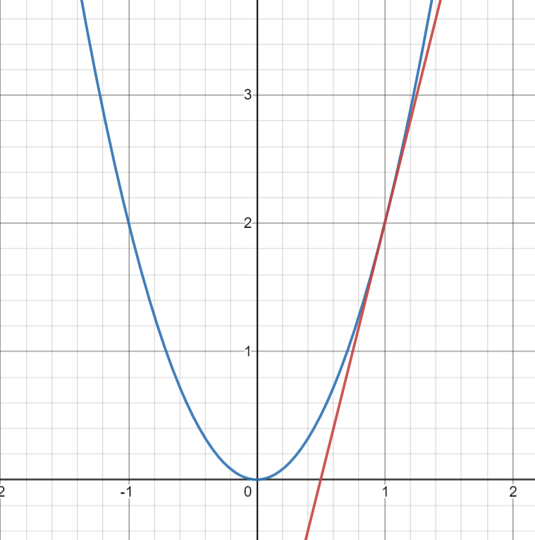
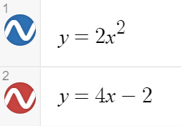
切線

Slide 18
切線斜率?

Slide 19
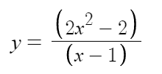
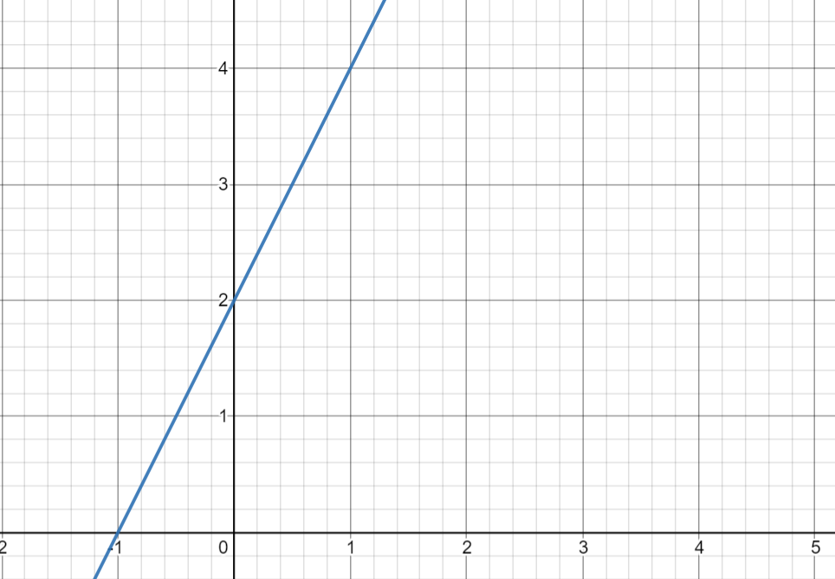
極限值與函數值不相等的例子

Slide 20
習題解答
Lecture1-ex1
A ,D, AC, BD, C, C, C
Lecture1-ex2
1. -4
2. 0
3. 2
4. -6
5. 14
6. +4/-4
7. 2
8. -3
9. 0
10. y=-4x-2

